Slide 1


ПРОЕКТИРОВАНИЕ И РАЗРАБОТКА ИНФОРМАЦИОННЫХ СИСТЕМ «Судоку» 09.02.07.23.3.2.3
Работу выполнил:
обучающийся группы 23ИСП2
Ишманов А. Ф.
Руководитель:
Филимонов А. Ю.
Пермь, 2025

Slide 2
Введение
Проблема
Актуальность
В современном мире растет потребность в инструментах для развития когнитивных функций, логического мышления и концентрации.
Актуальной задачей является разработка современного и функционального приложения Судоку, которое удовлетворит потребность пользователей в качественной и увлекательной логической игре.
Растет популярность интеллектуальных настольных и мобильных игр.
Судоку является классической и востребованной головоломкой.

Slide 3

ТЕОРЕТИЧЕСКАЯ ЧАСТЬ
Цель работы: проектирование и разработка десктопного приложения Судоку, обеспечивающего пользователю возможность игры в головоломку, и сохранять рекорд в таблице лидеров. Для этого используются платформа WPF C# .NET и база данных при помощи библиотеки SQLite.Core. Приложение должно быть удобным в использовании, обладать хорошей производительностью.
Для достижения цели проекта необходимо решить следующие задачи:
01
02
03
Проанализировать правила игры Судоку и алгоритмы генерации игрового поля, определить ключевые функции и особенности, которые будут реализованы в проекте.
Определить структуру приложения, разбив его на модули.
Создать удобный и интуитивно понятный интерфейс с использованием возможностей WPF, который позволит пользователям легко взаимодействовать с игрой.
04
05
Реализовать таблицу лидеров и аккаунты с помощью SQLite.
Провести тестирование разработанного приложения на предмет корректной работы всех функций и устранить выявленные ошибки.

Slide 4
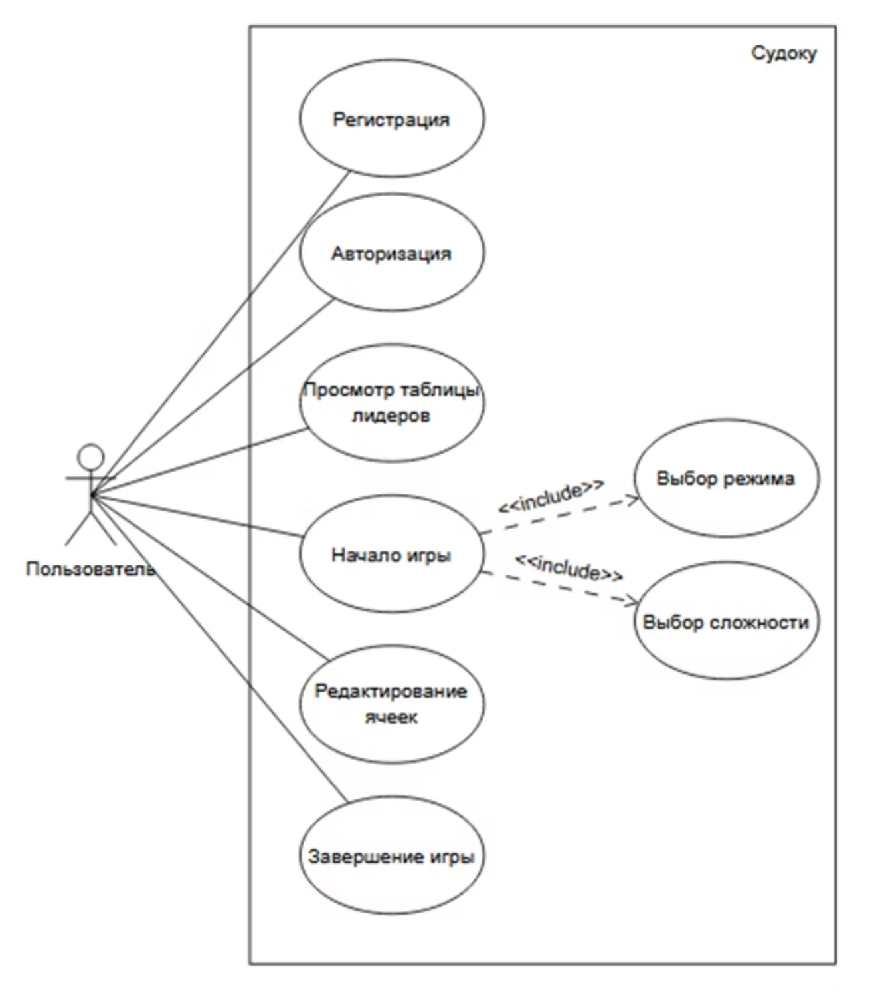
ПРОЕКТИРОВАНИЕ
Изучение существующей реализации Судоку, определение ключевых функций и особенностей, которые будут реализованы в разрабатываемом приложении. Это поможет сформировать чёткое представление о том, какие задачи предстоит решить и какие технологии лучше всего подойдут для их реализации. Все функции изображены на Use Case диаграмме

Slide 5
Реестр рисков по результатам качественного анализа
№
Риск
Потенциальные Последствия
Основные Триггеры
Вероятность (P)
Влияние (I)
Оценка (P*I)
Уровень Риска
Р.1
Ошибки в реализации алгоритма генерации игрового поля.
Некорректная работа игры (нерешаемые судоку), зависание приложения.
Сложность рекурсивного перебора, недостаток опыта в оптимизации C#.
0,4
0,8
0,32
Высокий
Р.2
Сложности с адаптивностью интерфейса WPF при изменении размеров окна.
Ухудшение пользовательского опыта, смещение элементов управления.
Жестко заданные размеры вместо динамических сеток.
0,6
0,3
0,18
Средний
Р.3
Проблемы с интеграцией и сохранением данных в SQLite.
Сбой при попытке загрузить таблицу лидеров.
Ошибки подключения к БД.
0,3
0,5
0,15
Средний

Slide 6
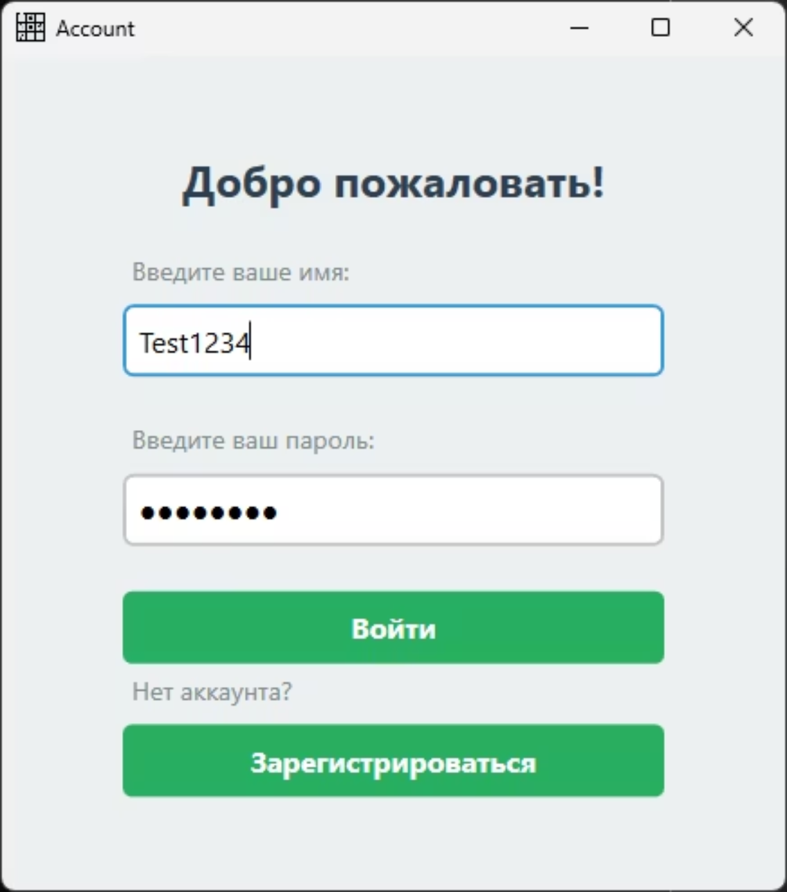
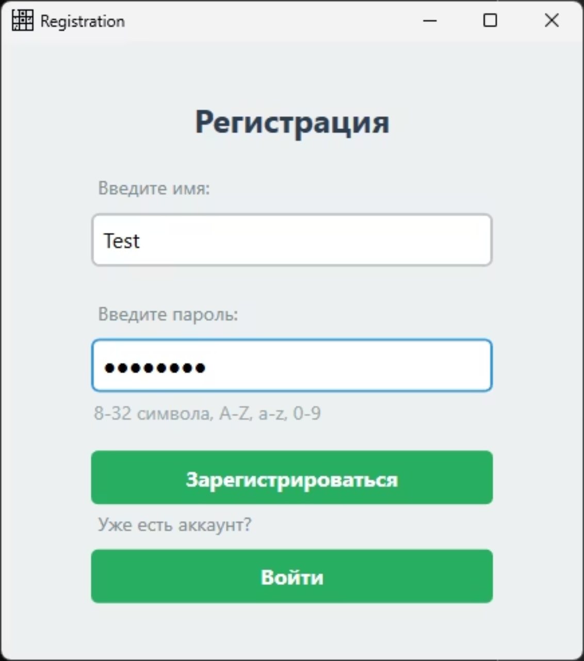
Разработка программного обеспечения
Страницы авторизации и регистрации

Slide 7
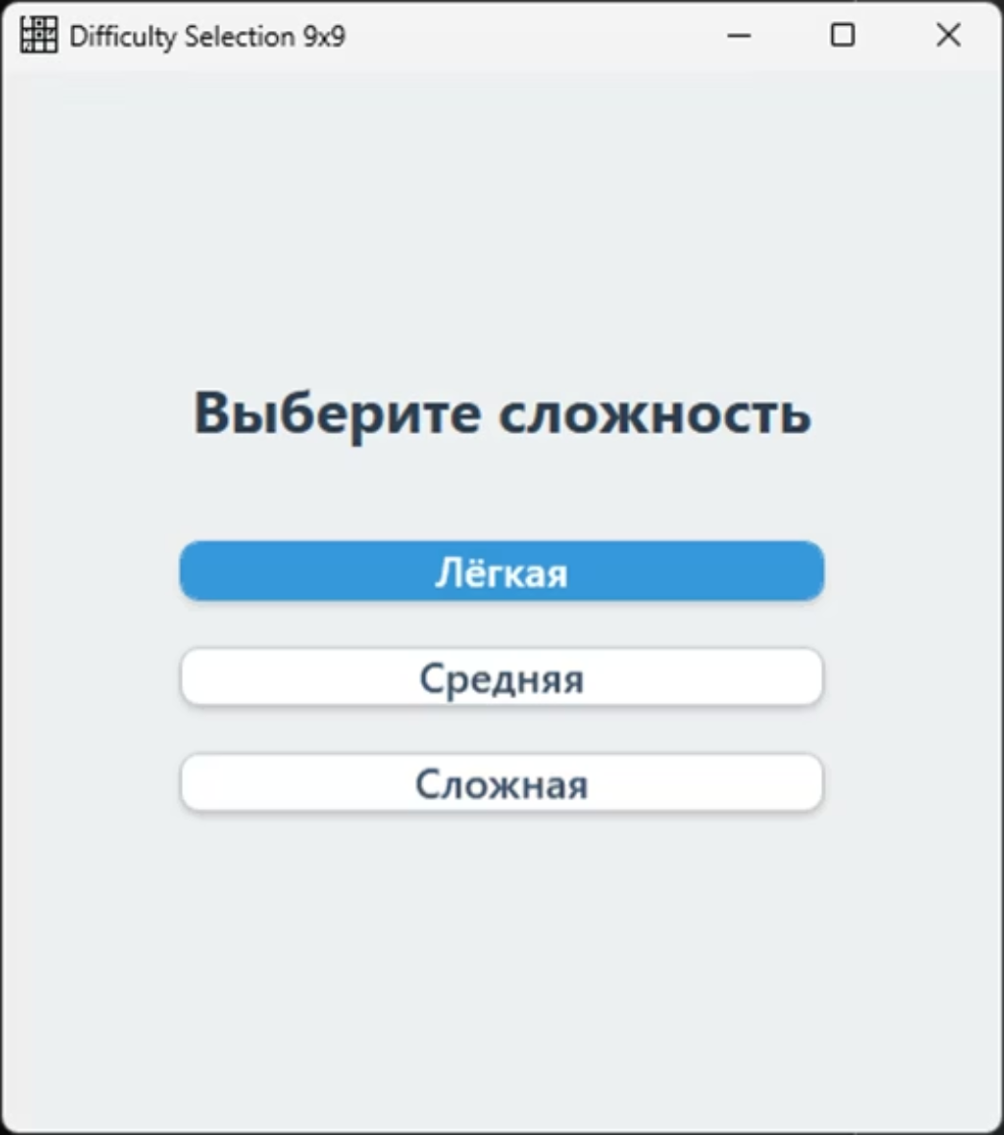
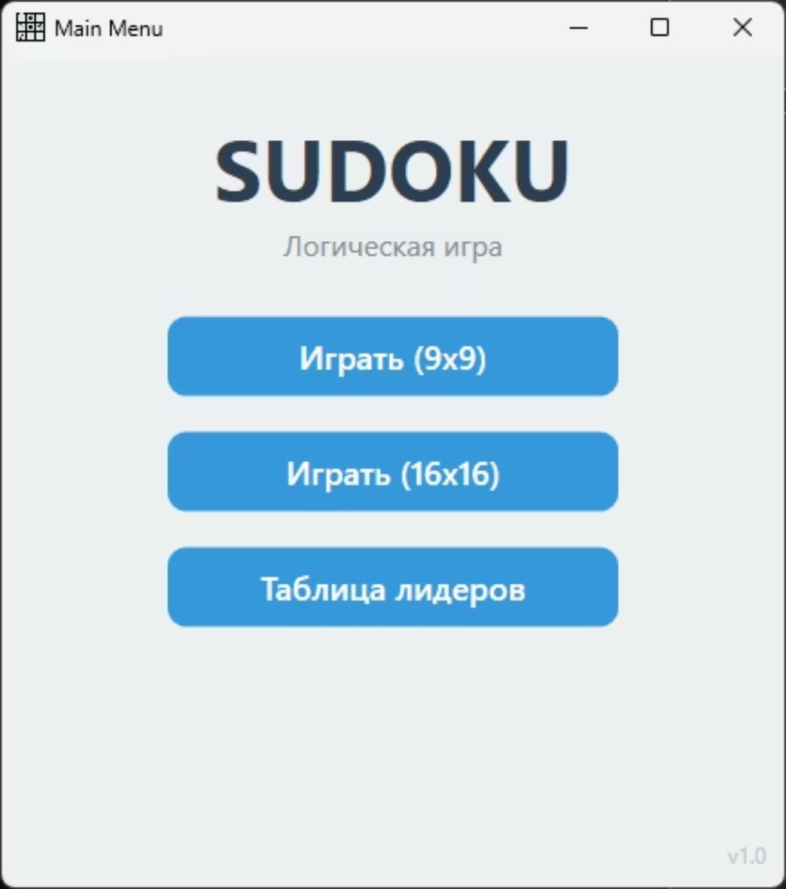
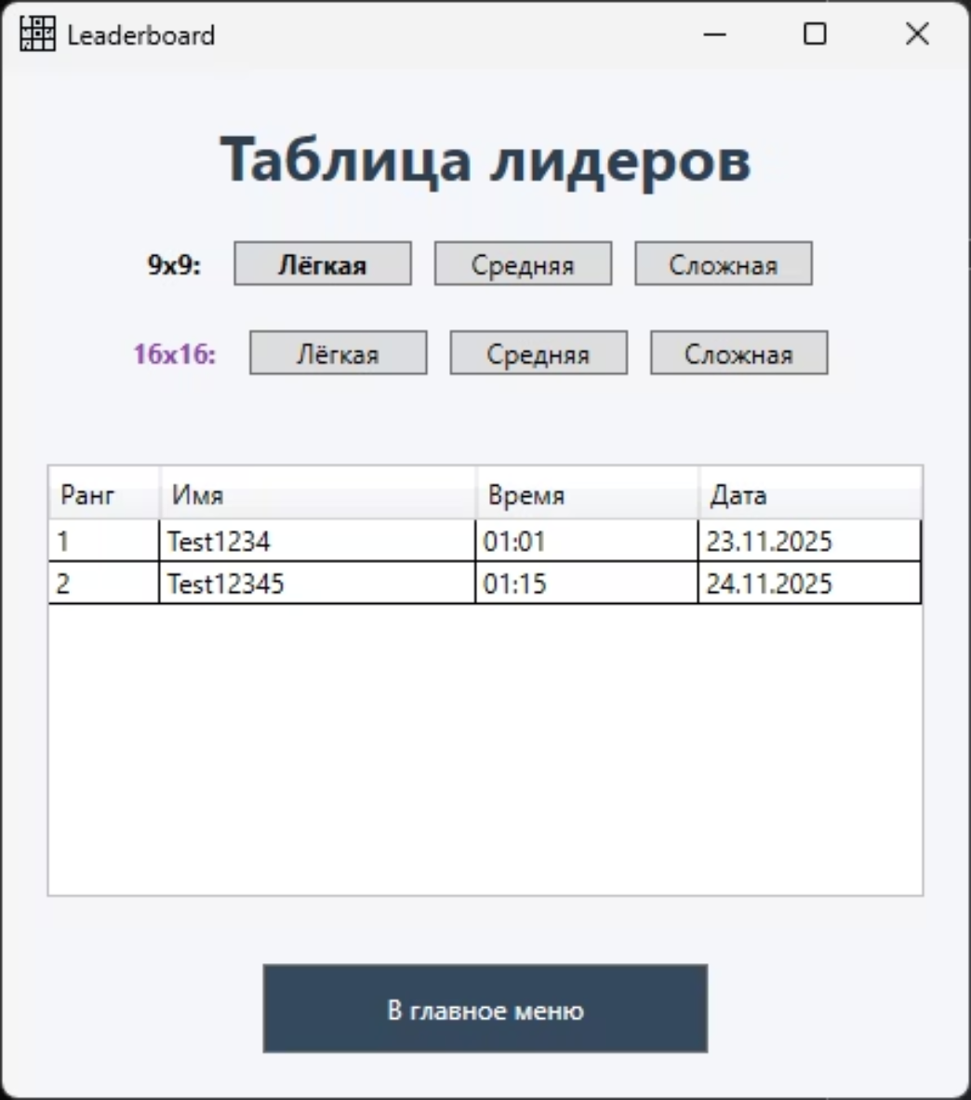
Разработка программного обеспечения
Главное меню, меню выбора сложности и таблица лидеров

Slide 8
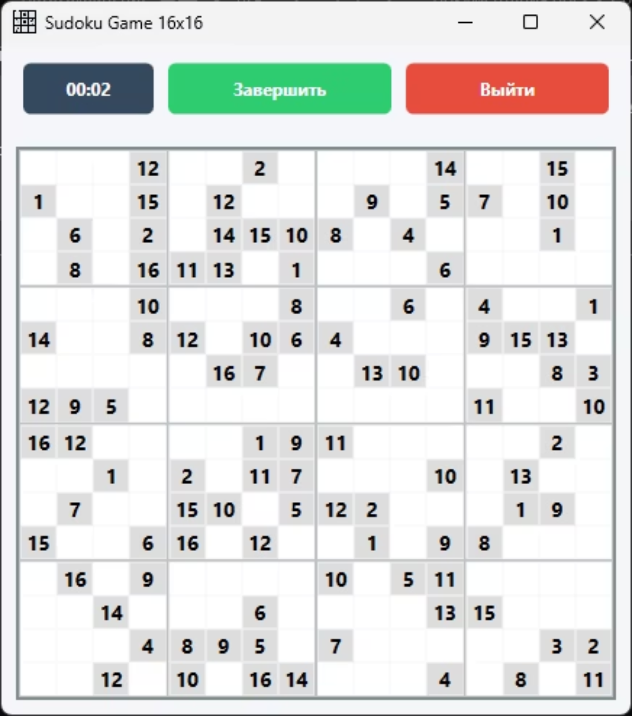
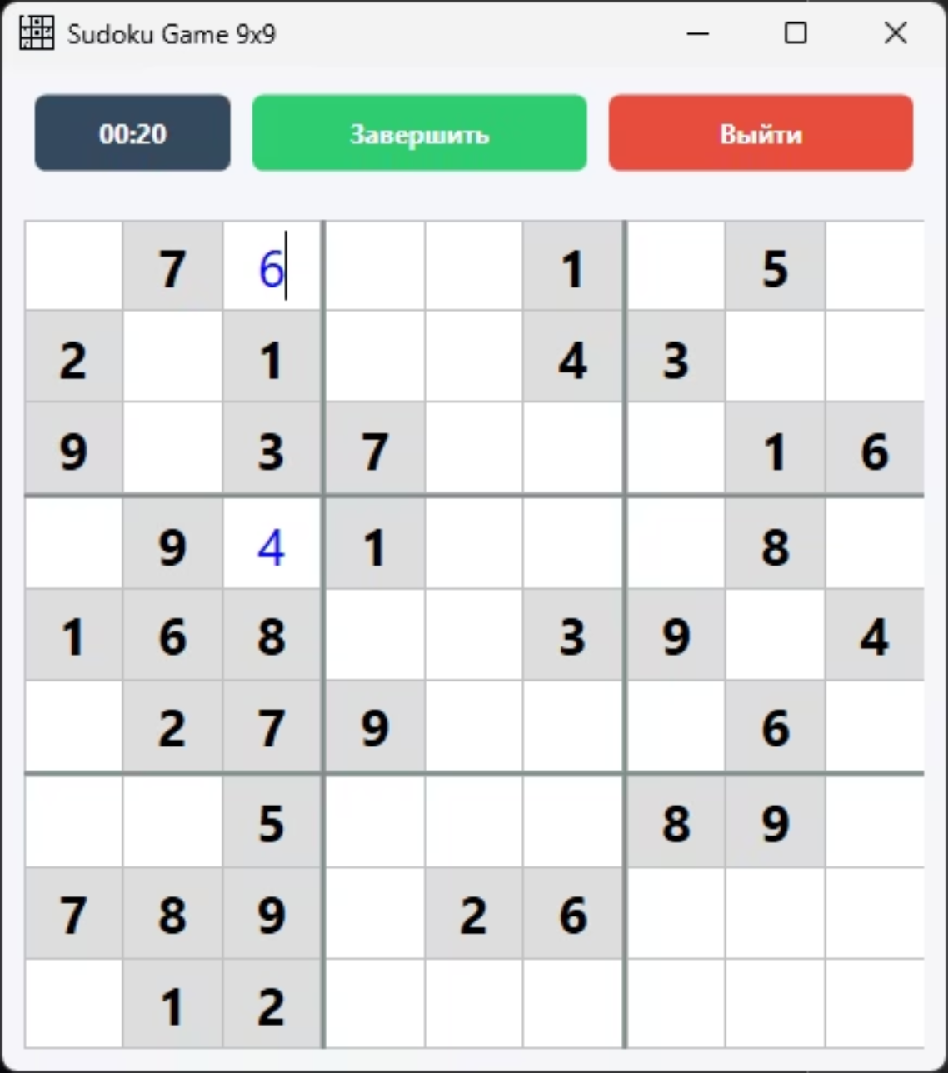
Разработка программного обеспечения
Страницы игры

Slide 9
Контроль выполнения проекта
Этап 1: Подготовка и планирование (2 дня)
Этап 2: Разработка интерфейса (5 дней)
Определение требований к игре;
Реализация страниц игры;
Планирование архитектуры приложения.
Интеграция кнопок и элементов управления;
Тестирование пользовательского интерфейса.
Этап 3: Логика игры (10 дней)
Этап 4: База данных (3 дня)
Написание алгоритмов генерации игровых полей 9 на 9 и 16 на 16;
Создание базы данных;
Реализация ограничения заполнения ячеек;
Создание необходимых таблиц.
Реализация проверки соблюдения правил судоку.
Этап 5: Интеграция и тестирование (2 дня)
Этап 6: Документация и финальная сборка (5 дней)
Интеграция интерфейса с логикой игры;
Составление документации по проекту;
Интеграция базы данных;
Финальная сборка программы.
Тестирование и исправление багов.

Slide 10
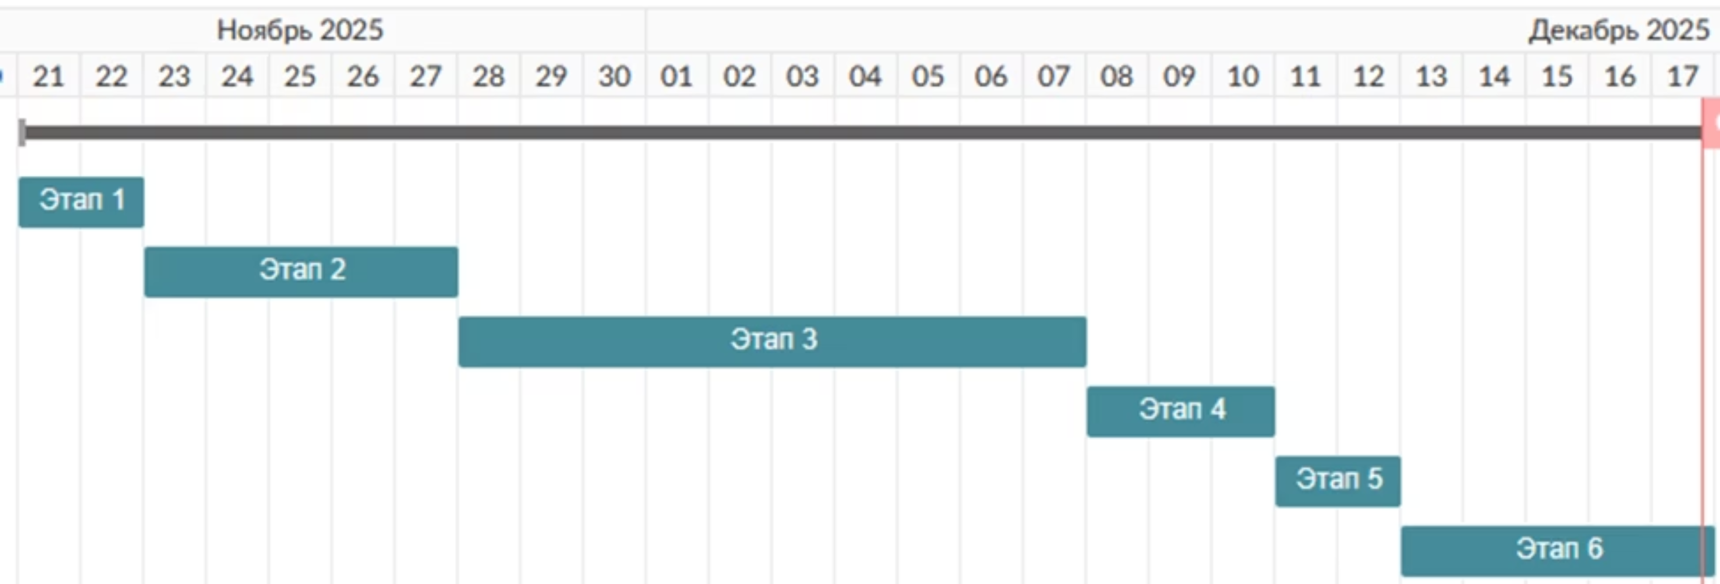
Диаграмма Ганта
Общий срок реализации проекта ~27 дней. На рисунке представлена диаграмма Ганта, которая показывает график выполнения задач.

Slide 11
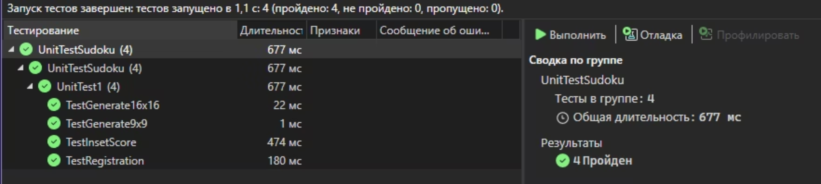
Unit тестирование
Проведены следующие тесты:
Правильность создания головоломки 9 на 9
Правильность создания головоломки 16 на 16
Правильность регистрации
Правильность сохранения результата в таблицу лидеров

Slide 12

Демонстрация ресурса

Slide 13
Заключение
В процессе разработки были решены все поставленные задачи:
1. Проанализированы правила игры Судоку и алгоритмы генерации игрового поля, определены ключевые функции и особенности, которые реализованы в проекте;
2. Определена структура приложения, разбитая его на модули;
3. Создан удобный и интуитивно понятный интерфейс с использованием возможностей WPF, который позволяет пользователям легко взаимодействовать с игрой;
4. Реализована таблица лидеров и аккаунты с помощью SQLite;
5. Проведено тестирование разработанного приложения на предмет корректной работы всех функций и устранены выявленные ошибки.
Выполнена цель работы: спроектировано и разработано десктопное приложение Судоку, обеспечивающее пользователю возможность игры в головоломку, и сохранение рекорда в таблице лидеров. Для этого использовалась платформа WPF C# .NET и база данных при помощи библиотеки SQLite.Core. Приложение удобное в использовании, обладает хорошей производительностью.
Практическая значимость. Разработана настольная версия игры «Судоку» на базе платформы WPF с использованием языка программирования C# и технологий .NET, а также библиотеки SQLite.Core. Программа предоставляет пользователям возможность играть в Судоку 9 на 9 и 16 на 16 разной степени сложности.

Slide 14
СПАСИБО ЗА ВНИМАНИЕ!

